Slide 1
Теория БД и основы SQL
IThub
2021-2022
лекция 2

Slide 2
Устройство СУБД MySQL
СУБД MySQL
База данных 1
База данных N
…
Таблица 1
Колонка 1
…
…
…
Колонка N
запись 1
…
Локальный
пользователь 1
запись N
…
…
Локальный
пользователь N
Таблица N
Внешний
пользователь N

Slide 3
Документация СУБД MySQL
https://dev.mysql.com/doc/refman/8.0/en/sql-statements.html

Slide 4
Data Definition Statements (DDS)
Операции над базами данных
Операции над таблицами

Slide 5
Операции над базами данных
Создать базу данных
Удалить базу данных
Переименовать базу данных
Просмотр доступных баз данных

Slide 6
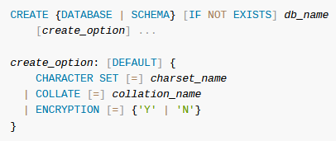
Создание БД
CREATE DATABASE db_name
Пример:
CREATE DATABASE ithub;

Slide 7

Удаление БД
DROP DATABASE db_name
Пример:
DROP DATABASE ithub;

Slide 8
Переименование БД
RENAME DATABASE db_name
Эта инструкция была добавлена ​​в версии MySQL 5.1.7, но была признана опасной, и была удалена в версии MySQL 5.1.23.

Slide 9

Просмотр доступных БД
Формально это относится к Database Administration Statements
SHOW DATABASES
Пример:
SHOW DATABASES LIKE '%whatever1%’;

Slide 10
Практика

Slide 11
Операции над таблицами
Создать таблицу
Удалить таблицу
Переименовать таблицу
Просмотр доступных таблиц

Slide 12
Создание таблиц
CREATE TABLE db_name.table_name (columns_list) db_type
Список колонок:
`Column_name1` type options,

Slide 13
Создание таблиц
CREATE TABLE db_name.table_name (columns_list) table_options
Список колонок:
`Column_name1` type definitions,

Slide 14
Типы столбцов
Целочисленные
Type | Storage (Bytes) | Minimum Value Signed | Minimum Value Unsigned | Maximum Value Signed | Maximum Value Unsigned
TINYINT | 1 | -128 | 0 | 127 | 255
SMALLINT | 2 | -32768 | 0 | 32767 | 65535
MEDIUMINT | 3 | -8388608 | 0 | 8388607 | 16777215
INT | 4 | -2,1E+09 | 0 | 2,15E+09 | 4,29E+09
BIGINT | 8 | -2⁶³ | 0 | 2⁶³-1 | 2⁶⁴-1

Slide 15
Типы столбцов
Вещественные числа
DECIMAL (X, Y)
X – количество знаков всего (максимум 65)
Y – количество знаков после запятой
Пример: DECIMAL (5,2)
Хранит числа от -999.99 до +999.99

Slide 16
Типы столбцов
Вещественные числа
FLOAT (p), DOUBLE (p) p – необязательная точность от 0 до 53
Для точности от 0 до 23 выделяется 4 байта,
Для точности от 24 до 53 выделяется 8 байтов
Пример:
FLOAT

Slide 17
Типы столбцов
Вещественные числа с округлением – УСТАРЕВШИЕ КОНСТРУКЦИИ
FLOAT (X, Y), DOUBLE (X, Y), REAL (X, Y)
X – количество знаков всего (максимум 65)
Y – количество знаков после запятой
Пример: FLOAT (5,2)
Если мы укажем для данной колонки число 3.006, то в базу запишется число 3.01

Slide 18
Типы столбцов
Побитовые данные – РЕДКО ИСПОЛЬЗУЕТСЯ
BIT (M)
M – Количество бит хранения
Пример: FLOAT (3)
Данные записываются в форме b'value’, например: b'111’ – в десятичной системе – 7 b'110’ – в десятичной системе - 6

Slide 19
Типы столбцов
Дата и время
DATE, DATETIME
Формат данных:
DATE – YYYY-MM-DD, DATETIME – YYYY-MM-DD HH:MM:SS.mmmmmm
Может хранить даты, начиная с '1000-01-01' и до '9999-12-31' или с '1000-01-01 00:00:00’ до '9999-12-31 23:59:59’ или
с '1000-01-01 00:00:00.000000’ до '9999-12-31 23:59:59.999999'

Slide 20
Типы столбцов
Дата и время
TIMESTAMP
Это число секунд (либо еще и миллисекунд), прошедшие с начала эпохи – с 1 января 1970 года
Может хранить даты, начиная с '1970-01-01 00:00:01.000000' to '2038-01-19 03:14:07.999999'

Slide 21
Типы столбцов
Дата и время
TIME
Может быть в двух форматах: hh:mm:ss или hhh:mm:ss
В поле можно хранить только время в интервале от '-838:59:59' до '838:59:59'

Slide 22
Типы столбцов
Дата и время
YEAR
Может хранить год формате YY или YYYY
В поле можно хранить только год в диапазоне от 1901 до 2155 При хранении в режиме 2-х цифр год будет представлен: числа от '0' до '69' транслируются в 2000 - 2069 числа от '70' до '99' транслируются в 1970 - 1999

Slide 23
Типы столбцов
Строковые данные
CHAR(n), VARCHAR(n)
n – длина строки
Value | CHAR(4) | Storage Required | VARCHAR(4) | Storage Required
'' | ' ' | 4 bytes | '' | 1 byte
'ab' | 'ab ' | 4 bytes | 'ab' | 3 bytes
'abcd' | 'abcd' | 4 bytes | 'abcd' | 5 bytes
'abcdefgh' | 'abcd' | 4 bytes | 'abcd' | 5 bytes

Slide 24
Типы столбцов
Данные в виде байтов
BINARY(n), VARBINARY(n)
n – количество хранимых байт
«лишние» байты заполняются нулями

Slide 25
Типы столбцов
Строковые данные
TEXT
Этот тип предназначен для хранения текстовых данных неопределенной длины

Slide 26
Типы столбцов
Данные в виде байтов
BLOB
Этот тип предназначен для хранения данных в «сыром» виде – в виде байтов.

Slide 27
Типы столбцов
Данные в виде байтов
JSON
Хранит данные в JSON-формате:
'{"key1": "value1", "key2": "value2"}'

Slide 28
Типы столбцов
Именованные данные
ENUM(перечисления)
Пример:
ENUM('x-small', 'small', 'medium', 'large', 'x-large')
Value | Index
NULL | NULL
'x-small' | 0
'small' | 1
'medium' | 2
'large' | 3
x-large | 4

Slide 29
Типы столбцов
Именованные данные
SET(перечисления)
Отличается от ENUM множественностью состояния

Slide 30
Пример создания таблицы
CREATE TABLE `ithub`.`people` (
`name` VARCHAR(11) NOT NULL,
`phone` VARCHAR(11) NOT NULL,
`note` TEXT NULL DEFAULT NULL ,
`value` DECIMAL(5,2) NOT NULL DEFAULT (3.4),
`status` TINYINT UNSIGNED NULL DEFAULT NULL
) ENGINE=InnoDB;

Slide 31
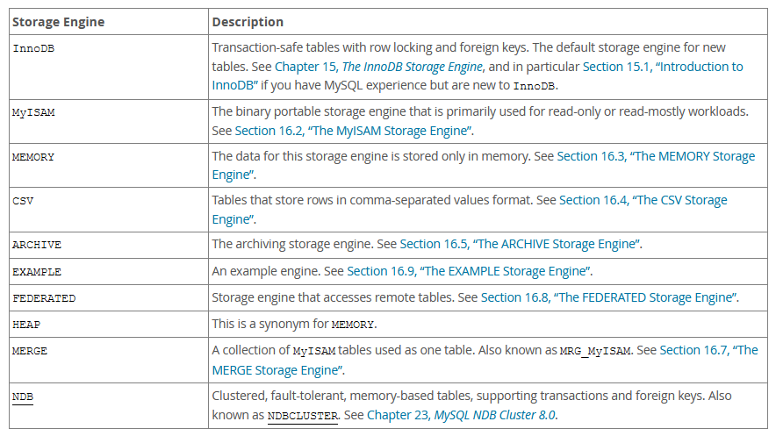
Варианты типов таблицы

Slide 32
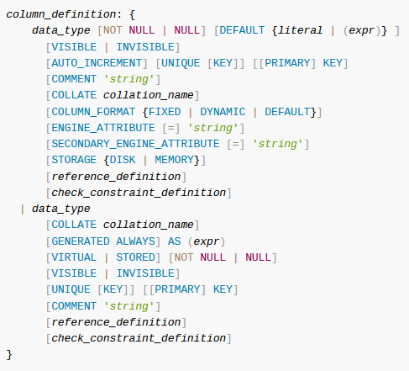
Варианты типов таблицы

Slide 33
Изменение структуры таблиц
https://dev.mysql.com/doc/refman/8.0/en/alter-table.html
ALTER TABLE db_name alter_options
Изменяет параметры таблицы или столбцов таблицы
Примеры изменений к таблице:
ALTER TABLE t1 COMMENT = 'New table comment’;
ALTER TABLE t1 CHARACTER SET = utf8;
ALTER TABLE t1 AUTO_INCREMENT = 13;
ALTER TABLE contacts RENAME TO people;

Slide 34
Изменение структуры таблиц
Добавление полей (столбцов) в таблицы:
ALTER TABLE table1 ADD col1 varchar(50) FIRST;
ALTER TABLE table2 ADD col1 varchar(50), ADD col2 INT AFTER col4;
Изменение столбца:
ALTER TABLE user MODIFY fio TYPE VARCHAR(128) NOT NULL AFTER c;
Удалить столбец:
ALTER TABLE table_name DROP COLUMN column_name;

Slide 35
Изменение структуры таблиц
Переименовать столбец:
ALTER TABLE table_name
CHANGE COLUMN old_name TO new_name VARCHAR(100);
Столбец нельзя переименовать без указания его типа и параметров

Slide 36
Просмотр структуры таблиц
DESCRIBE table_name
Пример вывода:
+---------+--------------+------+-----+---------+-------+
| Field | Type | Null | Key | Default | Extra |
+---------+--------------+------+-----+---------+-------+
| fio | varchar(128) | NO | | NULL | |
| grp | varchar(8) | NO | | NULL | |
| t | tinyint(4) | NO | | NULL | |
| comment | varchar(255) | NO | | NULL | |
+---------+--------------+------+-----+---------+-------+

